Slide 1
Bezpieczeństwo w sieci

Slide 2
Cele projektu:
Ustalenie odpowiedzi na pytanie, czy nasi uczniowie posiadają odpowiednią wiedzę na temat bezpieczeństwa w sieci?
Rozpowszechnianie zasad bezpieczeństwa w sieci.
Zachęcanie uczniów do stosowania zasad bezpieczeństwa.

Slide 3
Podjęte działania:
Przeprowadzenie wśród gimnazjalistów ankiety dotyczącej zdrowego stylu życia i opracowanie jej wyników.
Opracowanie wyników ankiety i opracowanie wniosków.
Wykonanie plakatu promującego bezpieczeństwo.
Przygotowanie prezentacji oraz zorganizowanie spotkania „Bezpieczeństwo w sieci”.

Slide 4
Wyniki ankiety - klasa 6
Odpowiedzi A – 15%
Odpowiedzi B – 38%
Odpowiedzi C – 47%

Slide 5
Wyniki ankiety - klasa 7
Odpowiedzi A – 16%
Odpowiedzi B – 34%
Odpowiedzi C – 50%

Slide 6
Wyniki ankiety - klasa 2 gim
Odpowiedzi A – 14%
Odpowiedzi B – 44%
Odpowiedzi C – 42%

Slide 7
Wyniki ankiety - klasa 3 gim
Odpowiedzi A – 18%
Odpowiedzi B – 41%
Odpowiedzi C – 41%

Slide 8
Pozytywne wnioski:
W każdej klasie ponad 40% osób wskazywało odpowiedzi C na podane pytania. Także około 40% osób wskazywało odpowiedzi B, czyli ci uczniowie dobrze lub bardzo dobrze wiedzą, jak dbać o swoje bezpieczeństwo w sieci.

Slide 9
Jednak w każdej klasie kilkanaście procent uczniów wskazywało odpowiedzi A. To są niekorzystne wyniki, gdyż wskazują na naszą – uczniów - ignorancję oraz brak dbania o własne bezpieczeństwo.
Postępując w ten sposób narażamy się nie tylko na zawirusowanie naszego sprzętu (laptop, smartfon), lecz stwarzamy okazję do tego, że ktoś może ukraść naszą internetową tożsamość.

Slide 10
Podstawowe zasad, jak samemu dbać o swoje bezpieczeństwo w sieci, aby zminimalizować zagrożenia czyhające na nas.

Slide 11
Kiedy zakładamy hasło do kont internetowych powinno ono być:
Długie.
Składające się z małych i dużych liter, a także cyfr i znaków.
Powinniśmy używać innego hasła do każdego konta.
Hasło powinno być znane tylko dla Ciebie.

Slide 12
Gdy logujemy się w miejscu publicznym zawsze:
Zwracamy uwagę na bezpieczne połączenie.
Zwracamy uwagę, czy ktoś nie patrzy na klawiaturę.

Slide 13
Gdy musimy odejść od komputera w miejscu publicznym:
Wylogowujemy się ze wszystkich kont, aby nikt nie mógł zobaczyć naszych danych, nie podszył się pod nas lub w ogóle nie przejął naszej tożsamości.

Slide 14
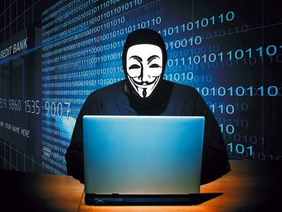
Podajemy swoje prawdziwe dane:
Tylko gdy jest to konieczne np. podczas zakupów internetowych.

Slide 15
Na urządzeniach, z których korzystamy (laptop, smartfon, komputer) instalujemy programy antywirusowe z aktualną bazą danych.

Slide 16
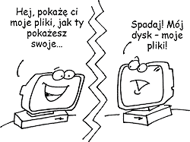
Gdy ktoś przysyła nam e-mail, link lub załącznik otwieramy go:
Tylko gdy przesyła go znajomy.
Wygląda wiarygodnie.

Slide 17
Publikując swoje materiały np. teksty, zdjęcia lub filmy w internecie:
Mam świadomość, że odtąd jest możliwe, iż każdy będzie mógł je zobaczyć, w tym rodzina, znajomi, a także przyszli pracodawcy.
Nie publikuję materiałów, które kompromitują mnie lub inne osoby, także postronne.

Slide 18
Gdy widzę banery reklamowe czy linki, które zachęcają do skorzystania z promocji, oferty specjalnej, konkursu czy odbioru nagrody, którą rzekomo się wygrało:
Omijam z daleka, chyba że widzę, że reklama jest związana z zaufaną instytucją.

Slide 19
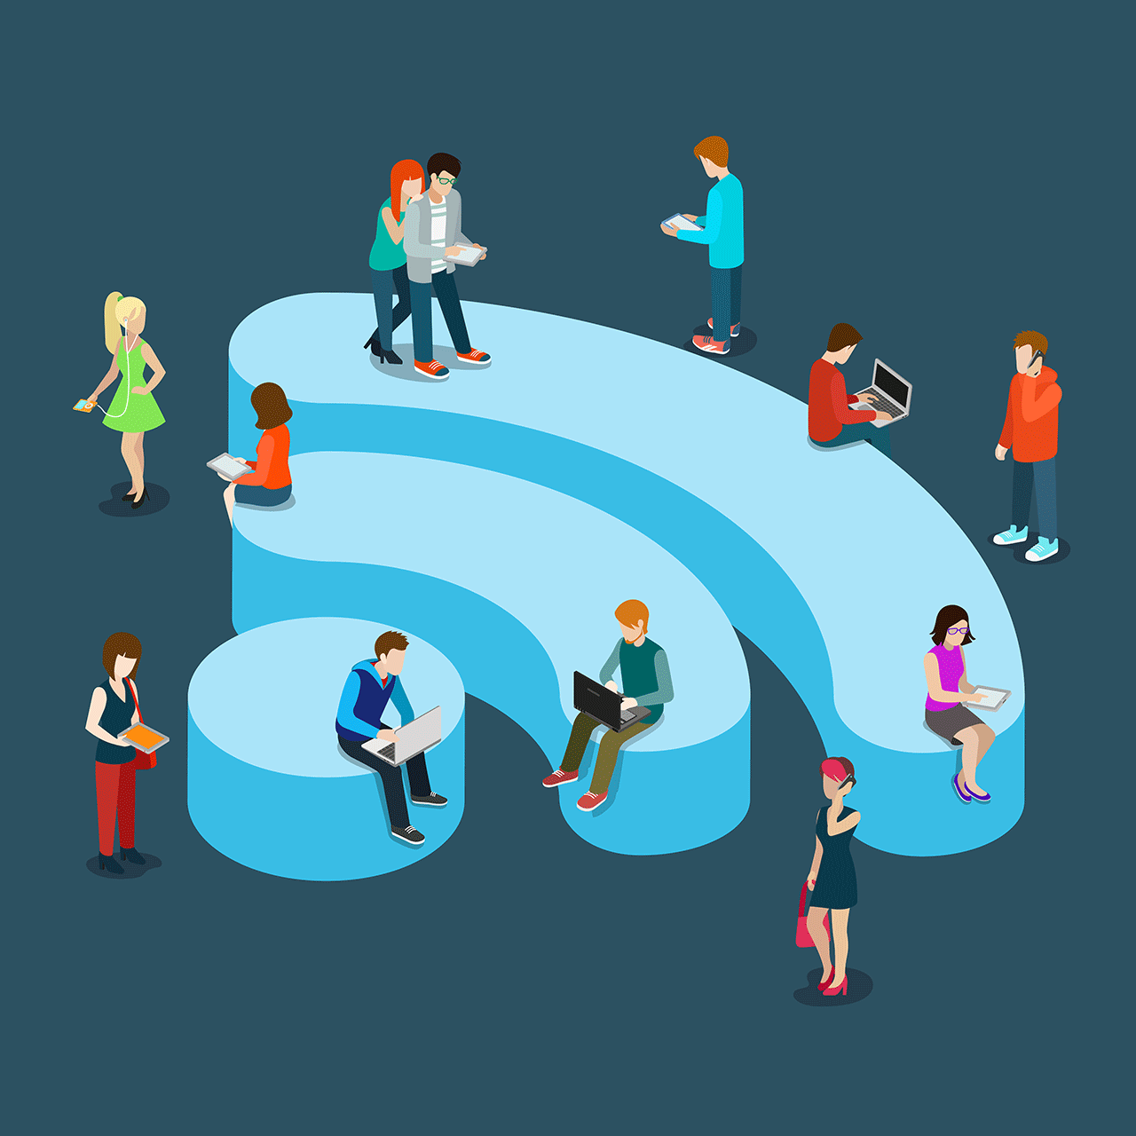
Ustawiamy różne dostępy dla różnych grup znajomych, członkowie każdej widzą co innego. Nieznajomi widzą tylko nazwisko i zdjęcie.

Slide 20
Do grona znajomych w serwisach społecznościowych zapraszamy:
Tylko znajomych.
Ewentualnie osoby ostatnio poznane, które są w gronie znajomych moich znajomych.

Slide 21
Korzystając z aplikacji w sieciach społecznościowych:
Sprawdzamy, do jakich danych będą miały dostęp.
Wyznaczamy, kto może widzieć efekty działania tych aplikacji.

Slide 22
Podczas robienia zakupów w sieci:
Zachowaj wszelakie bezpieczeństwo.
Przeczytaj regulamin sklepu, opinie klientów, na jakiej stronie odbywa się płatność.
Sprawdź, czy adres e-mail, który informuje nas o płatności, jest spójny z domeną sklepową.

Slide 23
Podczas łączenia się z Internetem upewnij się, że masz włączony system antywirusowy.

Slide 24
Dziękujemy za uwagę.
Uczniowie klasy III gim.

